Slide 1




KIỂM TRA BÀI CŨ
Câu 1. Đây là thể loại của văn bản Báo chí, ngôn từ dân dã, có giọng điệu mỉa mai, châm biếm, nhưng luôn hàm chứa một thông điệp.
A. Phỏng vấn
B. Quảng cáo
C. Phóng sự
D.Tiểu phẩm

Slide 2
KIỂM TRA BÀI CŨ
Câu 2. Đây là thể loại của văn bản Báo chí, có thời gian, địa điểm cụ thể, dung lượng khá dài, tường thuật sự kiện chi tiết, tỉ mỉ, ngôn từ sinh động, hấp dẫn.
A. Quảng cáo
B. Phóng sự
C. Phỏng vấn
D.Bản tin

Slide 3
KIỂM TRA BÀI CŨ
Câu 3. Đây là thể loại của văn bản Báo chí, có thời gian, địa điểm cụ thể, thông tin ngắn gọn, chính xác, chỉ dùng từ phổ thông.
A. Tiểu phẩm
B. Phóng sự
C. Bản tin
D.Phỏng vấn

Slide 4

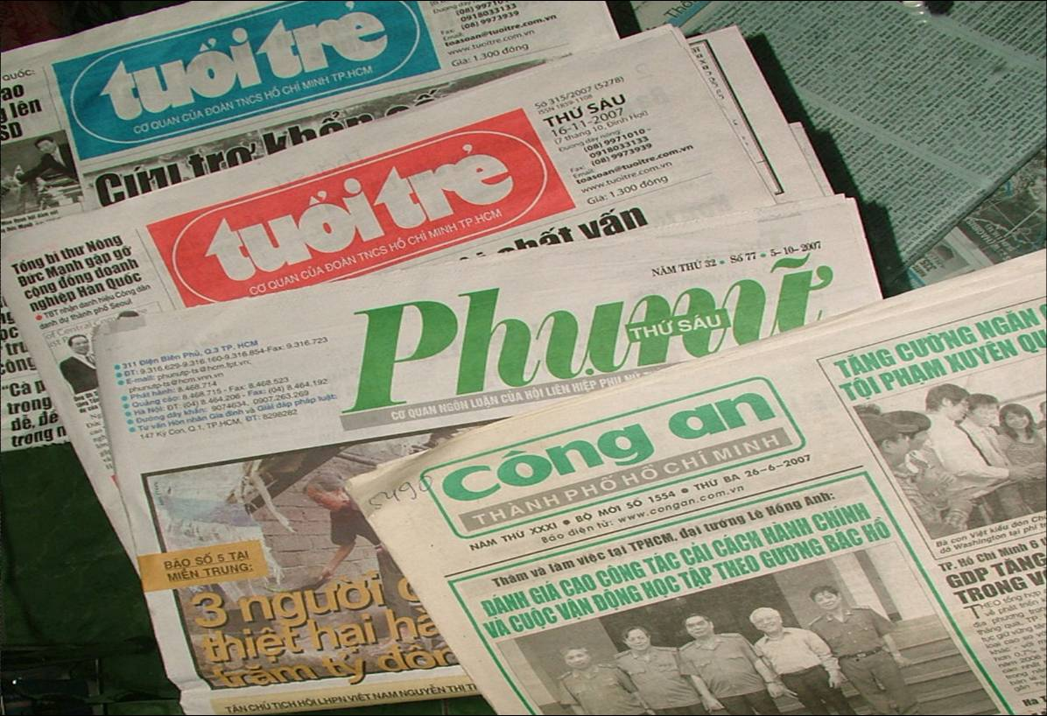
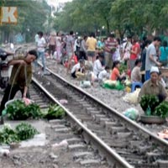
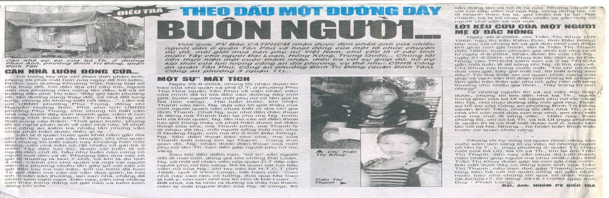
BẢN TIN
Leo đường ray "trêu tử thần" để… sống
Thứ Sáu, 09/11/2012, Bất chấp nguy hiểm, người dân ngang nhiên lấn chiếm đường sắt làm nơi kinh doanh, buôn bán;họp chợ.

Slide 5


B¶n tin
I - Môc ®Ých, yªu cÇu c¬ b¶n
Cña b¶n tin.
1.Bản tin :
-Là một thể loại văn bản báo chí nhằm thông tin môt cách chân thực, kịp thời những sự kiện thời sự có ý nghĩa trong đời sống .
-Bản tin có nhiều loại :tin vắn, tin thường, tin tường thuật, tin tổng hợp .

Slide 6

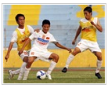
Không có nhan đề,dung lượng ngắn .
>Tin vắn

Slide 7
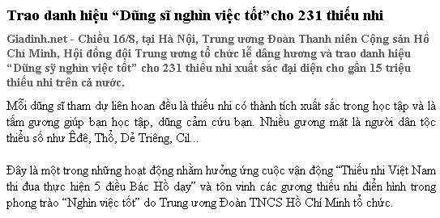
Tin thường
->Thông báo ngắn gọn, tương đối đầy đủ về sự kiện.

Slide 8

Tin tường thuật
Phản ánh từ đầu đến cuối sự kiện một cách chi tiết, cụ thể.
Ví dụ :
Tường thuật: Một trận bóng đá.
Một cuộc thi truyền hình.
:

Slide 9
Thông tin tổng hợp nhiều sự kiện xung quanh một hiện tượng nào đó có vấn đề đáng quan tâm .
Tin tổng hợp
Tổng hợp tin cuối tuần.
Tổng hợp tin thể thao tuần qua.
Ví dụ:

Slide 10

I. MỤC ĐÍCH, YÊU CẦU CỦA BẢN TIN
1. Tìm hiểu ví dụ
2. Kết luận
a. Mục đích
- Nhằm đưa tin kịp thời, chân thực về những sự kiện có ý nghĩa trong đời sống.
b. Yêu cầu
- Tin phải ngắn gọn, chính xác.
- Có thời gian, địa điểm cụ thể.
- Phải cập nhật kịp thời và có ý nghĩa xã hội.

Slide 11

II.CÁCH VIẾT BẢN TIN (BẢN TIN THƯỜNG )
1.Khai thác và lựa chọn tin
- Những sự kiện đưa vào bản tin phải có ý nghĩa thời sự và ý nghĩa xã hội .
-Phải đảm bảo nội dung : Việc gì đã xảy ra ? Xảy ra ở đâu ? Khi nào ? Như thế nào ? Ai làm việc đó ? Kết quả ra sao?

Slide 12

2. Viết bản tin :
Đặt tiêu đề
Mở đầu bản tin
* Cấu trúc bản tin:
Triển khai
a. Cách đặt tiêu đề :
Nội dung :Đảm bảo tính khái quát nội dung
của bản tin.
Dựa vào cấu trúc của bản tin, thảo luận nhóm viết một bản tin tự chọn theo đúng cấu trúc trên?
-Về hình thức và kết cấu :
* Câu: Ngắn gọn, súc tích

Slide 13

b. Cách mở đầu bản tin :
Thông báo khái quát về sự kiện và kết quả.
c. Cách triển khai bản tin:
-Cụ thể các chi tiết các sự kiện đưa tin
-Giải thích nguyên nhân, kết quả của các sự kiện.

Slide 14

Câu 1. Các bản tin được đăng trên các báo, mạng đều nhằm mục đích:
A. Cho chúng ta thấy được tài năng diễn đạt của người viết.
B. Cho chúng ta biết được mọi thứ trong đời sống.
C. Cho chúng ta nắm bắt được kịp thời các thông tin có ý nghĩa.
D. Kể chân thực các sự kiện.

Slide 15
Câu 2. Thông tin trong bản tin cần đảm bảo những yêu cầu nào?
A. Ngắn gọn, hấp dẫn, gay cấn, kịp thời.
B. Kịp thời, có thời gian, địa điểm rõ ràng.
C. Có ý nghĩa xã hội, kịp thời.
D. Ngắn gọn, chính xác, kịp thời, có ý nghĩa.

Slide 16
Câu 3. Khi viết bản tin cần đặt tiêu đề :
A. Hấp dẫn, gây sự tò mò.
B. Bao quát được nội dung, ngắn gọn, hấp dẫn.
C. Gây được sự chú ý, bao quát được nội dung.
D. Ngắn gọn, bao quát được nội dung.

